Slide 1
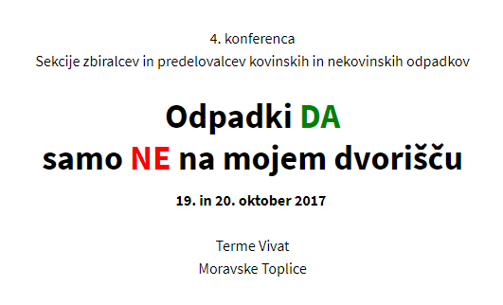

Slide 2
ZAKLJUČKI KONFERENCE REC 2017
Sekcija pripravi izhodišča za pripravo komunikacijskih načrtov za primere izrednih dogodkov
Aktivno sodelovanje z Ministrstvom za okolje in prostor pri umeščanju objektov (iz naše branže) v prostor
3. Nadaljevanje aktivnosti v zvezi s cedularno obdavčitvijo drobnega odkupa
Informatizacija postopkov v zvezi z izdajanjem dovoljenj za čezmejno premeščanje
odpadkov

